Slide 1
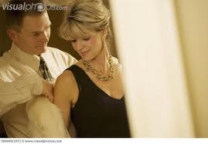
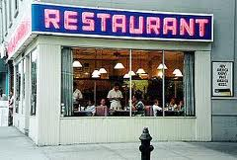
X. Ponašanje u restoranu
1. U svaki restoran muškarac ulazi prvi. U samom restoranu, pri ulasku, on će se kretati ispred žene. U restoran se ne ulazi s upaljenom cigaretom.
2. Pri svlačenju ili oblačenju kaputa ženi može pomagati jedino muškarac koji je s njom u društvu.

Slide 2
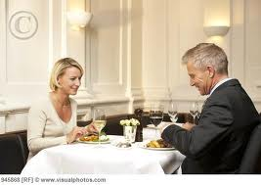
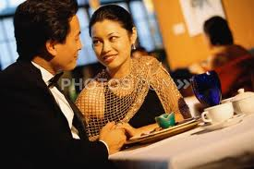
X. Ponašanje u restoranu
3. Izbor stola u restoranu je stvar muškarca. Ako traži mjesto za dvije osobe, neće zauzimati stol za šest osoba. Ako slobodnog mjesta nema, pravila pristojnosti ne isključuju sjedanje za drugi stol sa slobodnim mjestima.
4. Pri zauzimanju mjesta, pogodnije i udobnije mjesto pripada ženi. Muškarac neće sjesti dok žena nije sjela, a izvlačenjem stolice, on ili konobar joj pomažu da lakše sjedne. Kad je žena zauzela mjesto, sjeda i muškarac.

Slide 3
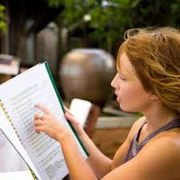
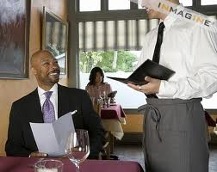
X. Ponašanje u restoranu
5. Pri izboru jela žena ima prednost. Ako je na stolu samo jedan jelovnik, ona bira prva i čeka da izabere i njen pratilac.
6. Samo muškarac naručuje i kontaktira s konobarom.

Slide 4
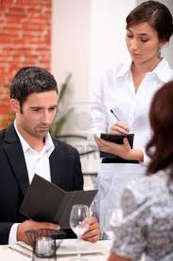
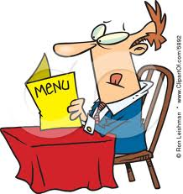
X. Ponašanje u restoranu
7. Muškarac će ženu upitati što želi, a ako mu ona prepušta izbor, on neće birati najjednostavnija i najjeftinija jela i pića. Ako ona ipak odabire neko jednostavno jelo i muškarac bi trebao slično postupiti.
8. Ako vam je neko jelo s jelovnika nepoznato, postoje tri mogućnosti: a. možete naručiti jelo za koje znate što je; b. možete ići na sreću i naručiti nepoznato jelo; c. možete pitati konobara o sadržaju jela, bez ikakvog ustručavanja.

Slide 5
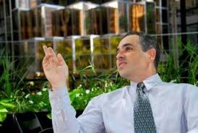
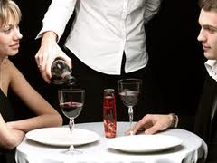
X. Ponašanje u restoranu
9. Prema osoblju lokala budite odmjereni i pristojni. Ne vičite "Konobar, jelovnik" ili "Konobar, račun", tako da se cijeli lokal ori. Posve će vas jasno shvatiti ako diskretnim pokretom ruke date znak da priđe stolu i ako tiho kažete želju, bez vike i zapovjednog tona.
10. Piće bira muškarac. Dužnost konobara je da toči piće, no ukoliko zakaže tada muškarac preuzima.

Slide 6
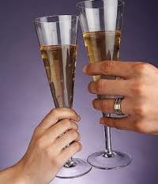
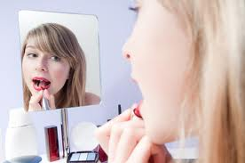
X. Ponašanje u restoranu
12. Čišćenje, prepravljanje šminke i garderobe u restoranu nije prikladno. Za to služi toalet i nusprostorije restorana.
11. Kucanje pri nazdravljanju na javnom mjestu nije poželjno.

Slide 7
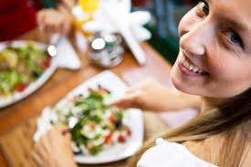
X. Ponašanje u restoranu
13. U restoranu s jelom započinje žena.
14. Novine se u restoranu ne čitaju.

Slide 8
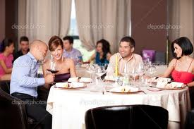
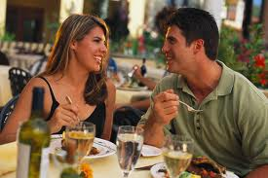
X. Ponašanje u restoranu
16. Razgovori s nepoznatom osobom za istim stolom nisu zabranjeni i možete se upustiti u razgovor bez upoznavanja. Tek ako su se u toku razgovora jave zajednički interesi ili simpatije, možete se predstaviti, a ako vam je stalo do daljnjeg poznanstva, možete izmijeniti adrese ili posjetnice.
15. Razgovori u javnim restoranima se vode tiho.

Slide 9
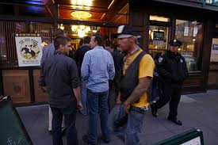
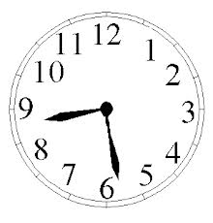
X. Ponašanje u restoranu
18. Znance koji se već nalaze u restoranu pozdravit ćemo samo u prolazu. Bilo bi netaktično odmah prići stolu, čak ako je riječ o dobrim znancima i prijateljima, jer ih mi možemo ometati ako su u društvu s nekim ili ako nekoga očekuju.
17. Na sastanke koje ste dogovorili u restoranima ili kafićima, budite točni.

Slide 10
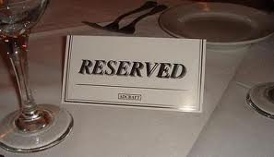
X. Ponašanje u restoranu
19. Ako posjećujete restoran s većim društvom, bilo bi dobro da stol prije rezervirate.
2O. Prilikom izlaska iz restorana redoslijed je drugačiji: žena ide naprijed, a muškarac za njom.

